Slide 1

音乐数据处理与分析
大数据综合实验课程设计

Slide 2
CONTENTS
目录
PART 01
PART 02
PART 03
PART 04
PART 05
数据集预处理
音乐数据特征分析
歌曲情感分析
歌曲流派分类
系统可视化

Slide 3
PART 01
数据集预处理

Slide 4
任务步骤
歌曲元数据处理
歌词信息处理
提供的数据集中，不同文件之间可以通过track_id、song_id等属性进行连接，但并非所有数据项和属性都是需要的，因此首先需要去除冗余数据，并按照指定格式输出文件用于后续任务。
流派信息处理
用户信息处理
总处理

Slide 5
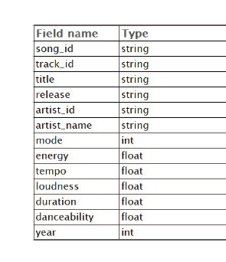
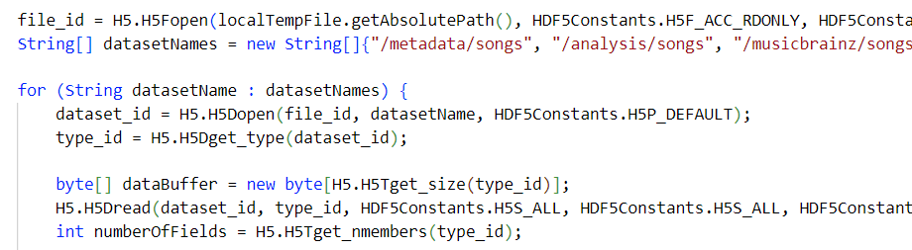
歌曲元数据处理
01
任务分析
读入.h5文件并将所需信息读取出来
02
任务实现
1.重写HDF5InputFormat、HDF5RecordReader
打开.h5文件->循环读取dataset->遍历fields并获取name、type、offset、size，读取数据到哈希表->将所需的数据通过fieldname筛选出来
2.处理SongDataset
以songid为key，剩余字符串为value，进行mapreduce。
用重写的CommaSeparated逗号分隔格式输出（下文均以此格式输出）。

Slide 6
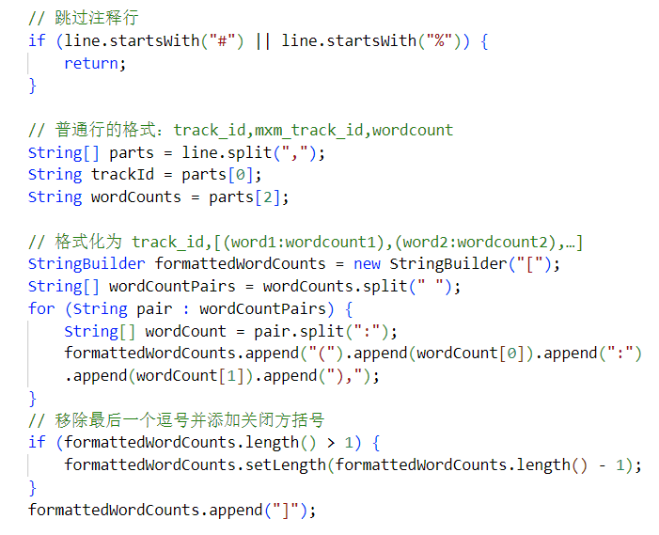
歌词信息处理
01
任务分析
1.输入格式：
（1）注释：#开头
（2）单词表：%开头
（3）普通行：track_id,mxm_track_id,wordcount
2.输出格式：track_id,[(word1:wordcount1),(word2:wordcount2)……]
02
任务实现
1.在map中，首先判断是否为注释行
2.设置一个标志位表示单词表是否建立，然后建立单词表。
3.根据前两个逗号的位置，将普通行分为3个部分，将track_id作为key；根据单词表，把id替换为word，并且根据格式要求修饰字符串。

Slide 7
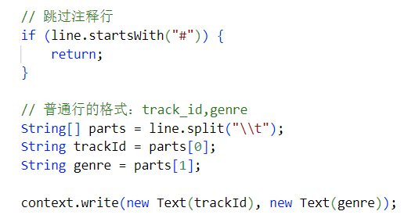
流派信息处理
01
任务分析
1.输入格式：
（1）track_id \t genre
（2）以#开头的为注释行
2.输出格式：track_id，genre
02
任务实现
主要代码：在map中，首先判断是否为注释行，然后将原文件中的每一行中的2个值提取出来，分别设为key和value。

Slide 8
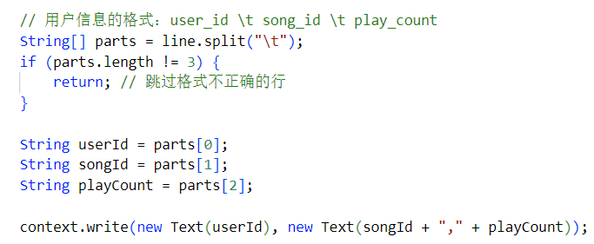
用户信息处理
01
任务分析
1.输入格式：user_id \t song_id \t play_count
2.输出格式：user_id,song_id,play_count
02
任务实现
1.主要代码：在map中，首先判断格式是否正确，然后将原文件中的每一行中的三个值提取出来，并以userId为key，每个属性之间以逗号隔开。

Slide 9
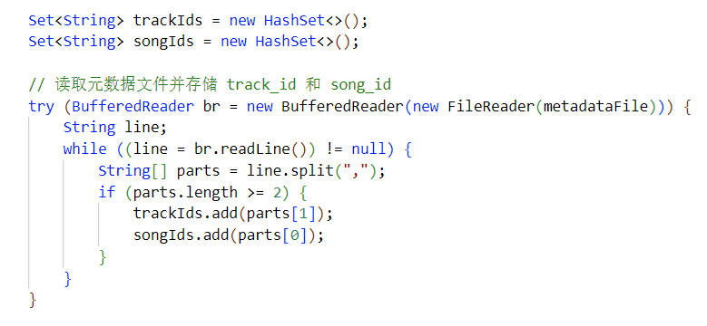
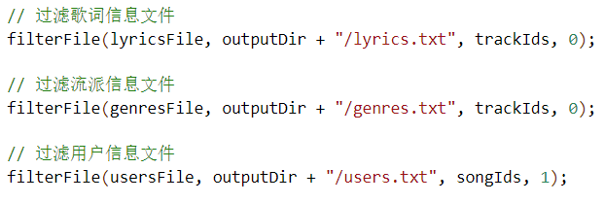
总处理
01
任务分析
1.任务要求：去除没有任何匹配的行。
2.解决方案：将song_Id和track_Id未在元数据中出现的行删除。
02
任务实现
1.读取元数据：根据元数据文件，将所有的song_Id和track_Id分别存在一个集合中。
2.删除冗余行：根据不同的文件传入不同的参数，id在对应集合中未出现的将不会被写入。

Slide 10
PART 02
音乐数据特征分析

Slide 11
任务步骤
流行度分析
用户喜好分析
根据处理好的数据，对音乐数据的各项特征进行分析，发挥大数据的价值。
歌曲时长分布
歌词词频分析
流派信息挖掘

Slide 12
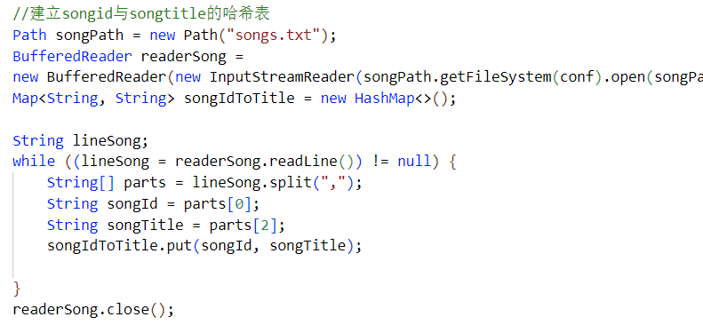
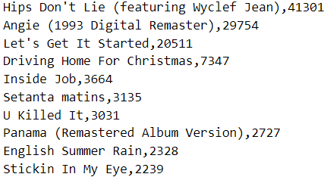
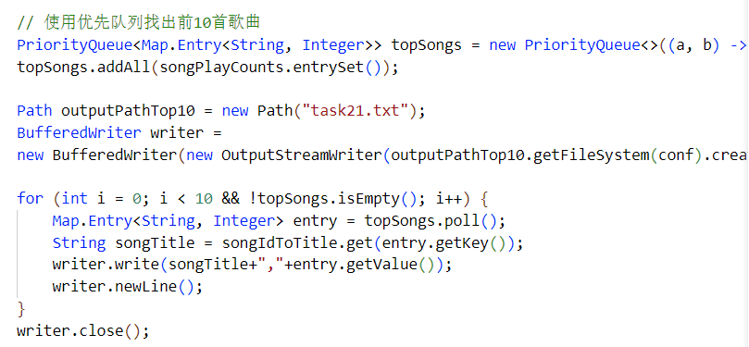
流行度分析
01
任务分析
1.输入：使用users.txt，格式为user_id,song_id,play_count。
2.输出：流行度top10的歌曲，格式为歌名，播放次数。
02
任务实现
1.汇总：首先以songid为key，统计所有歌曲的播放次数。
2.排序：将songid和title对应，将信息读到表中再放入优先级队列中自动排序，写出top10的歌曲及播放次数。

Slide 13
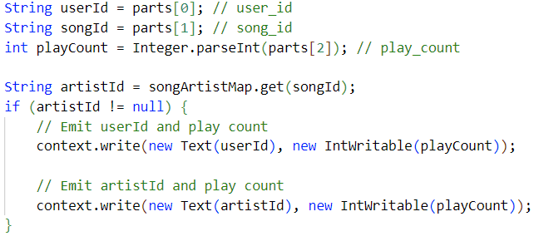
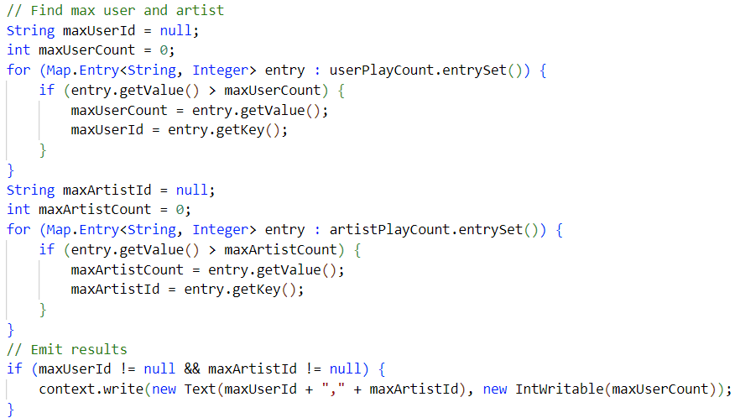
用户喜好分析
01
任务分析
1.输入：使用users.txt与songs.txt。
2.输出：输出听歌最多的用户ID以及被播放次数最多的艺术家ID。
01
任务实现
1.获得对应关系：首先根据songs.txt获得song_id与artist_id的对应关系。
2.求和：统计每个用户和艺术家各自的播放次数。
3.取出最大值：遍历两个存储对应数据的集合。

Slide 14
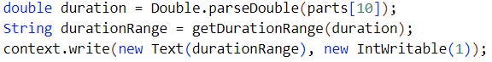
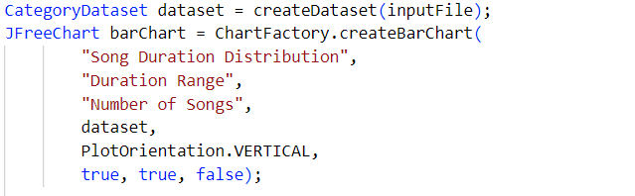
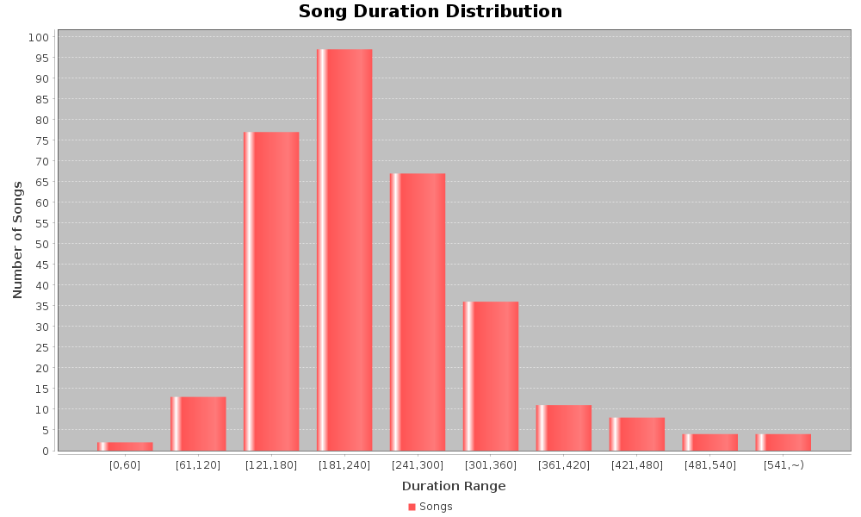
歌曲时长分布
01
任务分析
统计时长分别在各个区间内内的歌曲数量，结果输出在task23.txt，并生成统计直方图
02
任务实现
1. 首先根据时长分类到各个时长区间，然后以各个区间的字符串为key，reduce时每次加1。
2.调用jfree.chart绘图

Slide 15
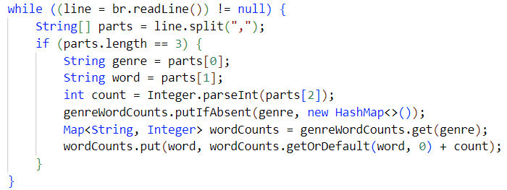
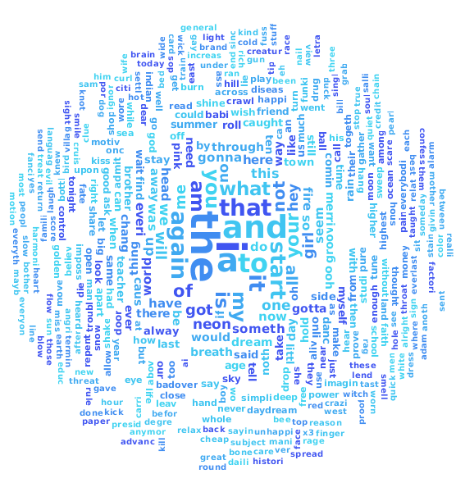
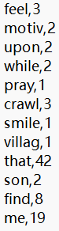
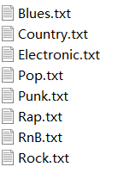
歌词词频分析
01
任务分析
1.输入：使用genres.txt与lyrics.txt。
2.输出：
（1）每个流派生成一个.txt文件，输出文件夹名为task24，文件名为${genre_name}.txt，输出格式为word,wordcount；
（2）并对歌曲数量最多的流派生成词云图task24.png。
02
任务实现
1.首先建立trackid-genre-lyrics的匹配，然后
以genre,word为key，统计所有单词的出现并累加次数，按照格式输出到对应文件。
2. 按genre建立txt文件，存放word,count
3. 找到歌曲数量最多的流派，并使用kennycason.kumo.WordCloud库生成云图。

Slide 16
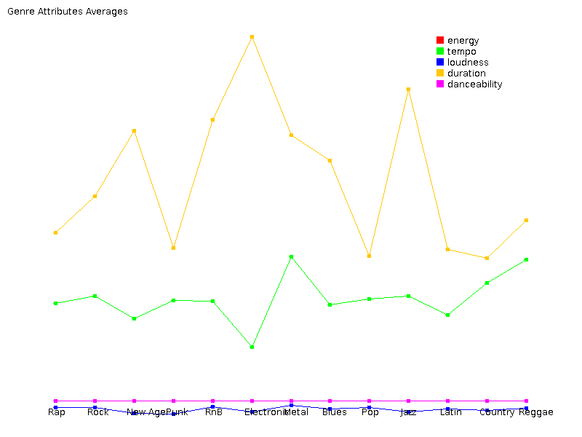
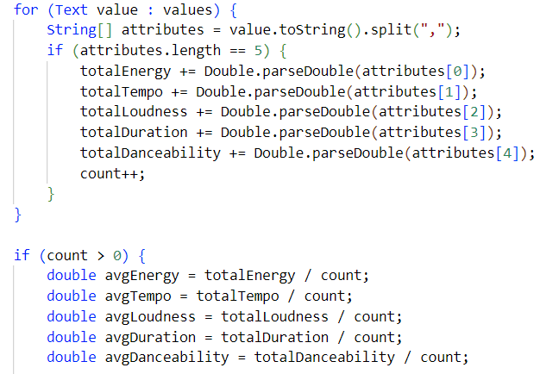
流派信息挖掘
01
任务分析
1.输入：使用genres.txt与songs.txt。
2.输出：
（1）对每一个流派，分析属于该流派的energy、tempo、loudness、duration、danceability的平均值，并以流派，属性平均值的格式输出到task25.txt；
（2）并以流派为横坐标，各属性平均值为纵坐标绘制直线图，并输出task25.png。
02
任务实现
1.汇总：首先根据流派信息中的映射，将所有歌曲的数据读出来。
2.取平均值：首先对所有值进行累加再求平均，最后输出相应结果。
3.折线图：使用Graphics2D绘制。

Slide 17
PART 03
歌曲情感分析

Slide 18
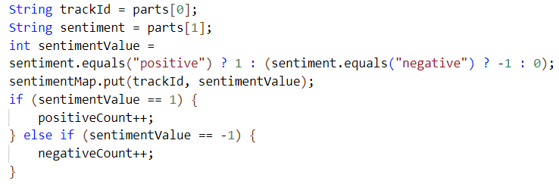
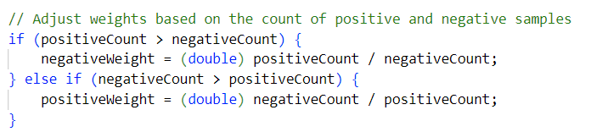
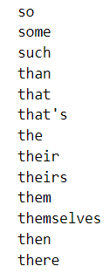
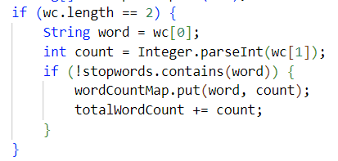
设计思想
DESIGN
基础设计
求和每个单词表达的情感权值，统计每个track的总值。
训练集每首歌的权值设为1，每个单词为1/wordnum。
positive为正数，negative为负数。
1
2
3
weightFactor权重调整
正面歌词数据和负面歌词数据量不平衡，因此需要平衡权值。
stopswords停用词
将一些无意义的词建立停用词列表并筛去，减少对判断情感的影响。

Slide 19
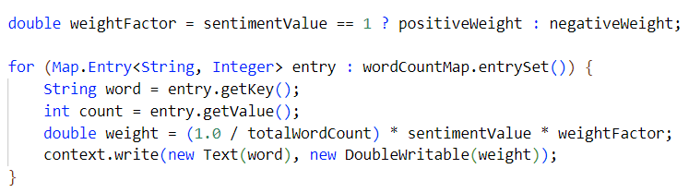
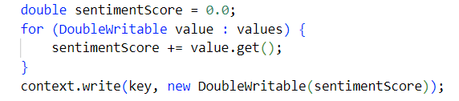
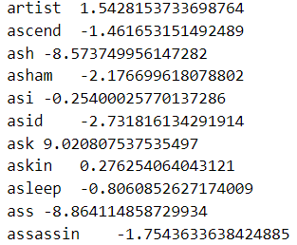
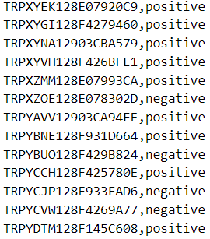
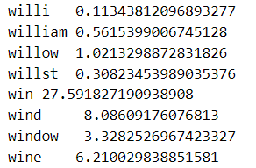
情感分析
01
单词情感
02
乐曲情感

Slide 20
PART 04
歌曲流派分类

Slide 21
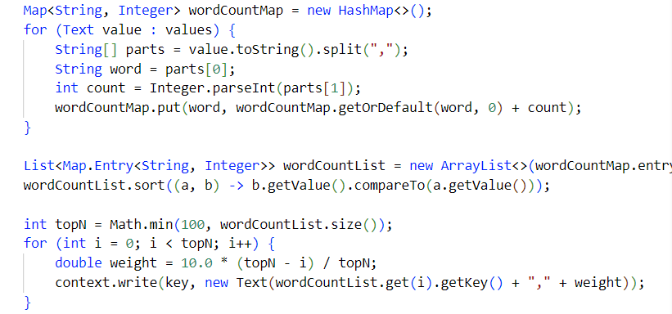
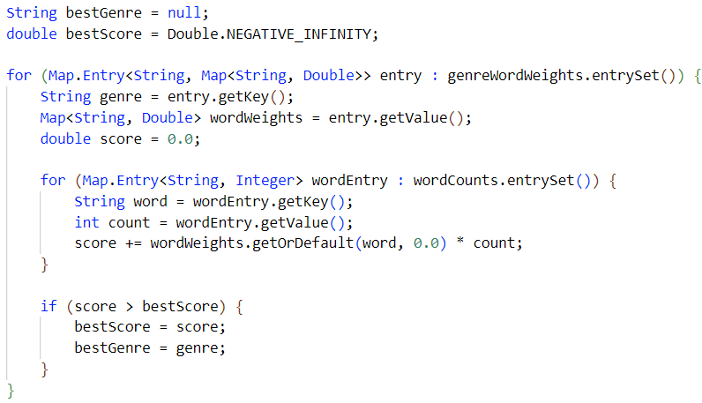
歌曲流派分类
01
任务分析
1.概述：利用SongDataset/genres/genre.txt中的已有的流派信息，对unique_tracks.txt中剩余的歌曲进行流派分类。
2.输入格式：unique_tracks.txt的格式为track _id<SEP>song_id<SEP>artist<SEP>title
3.输出格式：track_id，genre
02
任务实现
（1）首先根据任务2-4为每个流派生成的txt文件（文件名为${genre_name}.txt，输出格式为word,wordcount）统计每个流派出现次数最多的100个单词，并按0-10均匀设置权值。
（2）根据unique_tracks.txt得到track_id与对应的歌词信息，每首歌根据歌词权重计算所有流派的权值（不在前100中的单词权值视为0），权值最高的流派即为分类结果。

Slide 22
PART 05
系统可视化

Slide 23
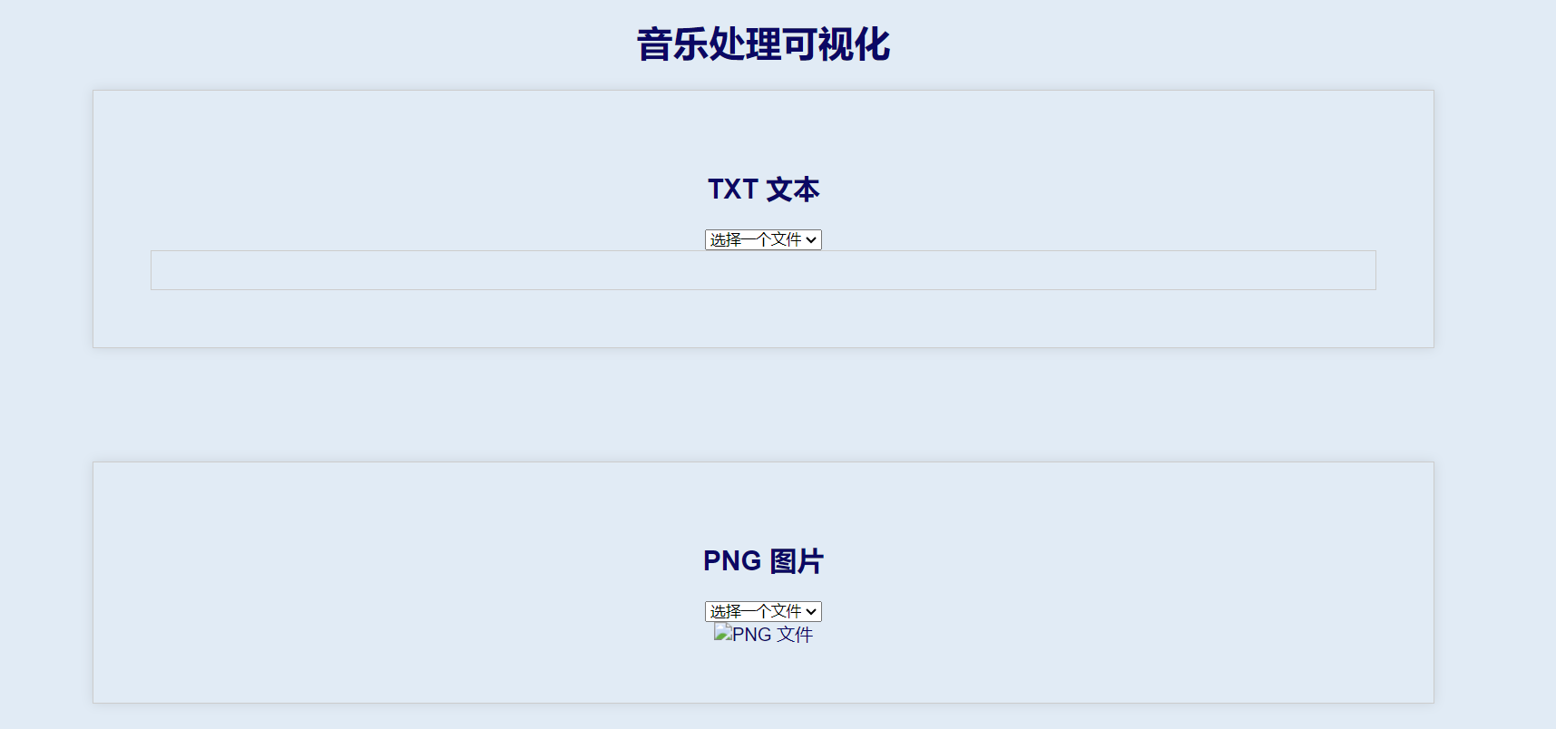
网页

Slide 24
THE END THANKS

